Slide 1
Công nghiệp 4.0 và cuộc sống hiện nay

Slide 2
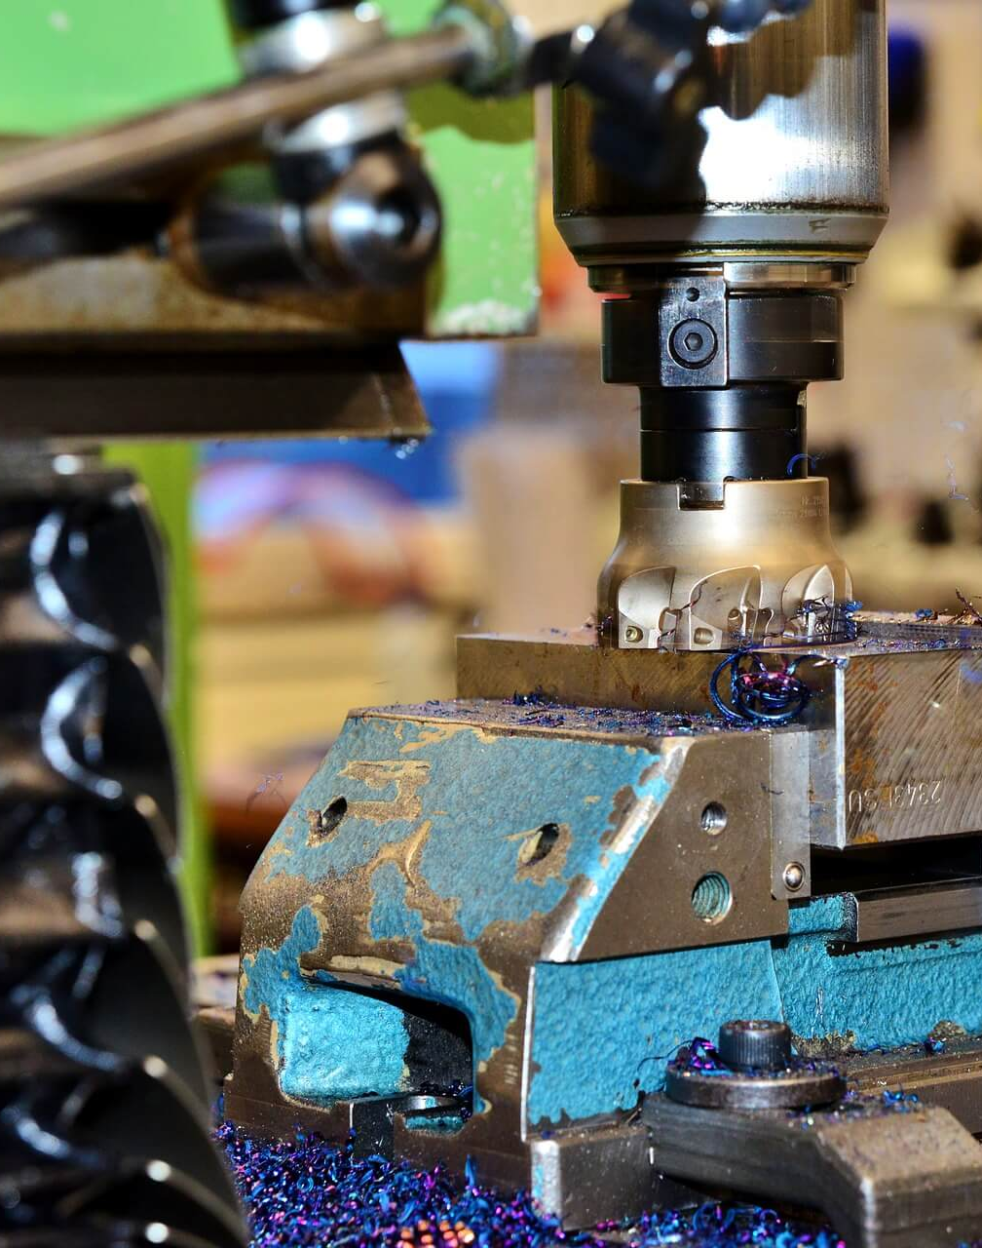
Lợi ích của cách mạng công nghiệp 4.0
Tăng năng xuất lao động:
Máy móc hiển nhiên có sức bền cao hơn con người. Các robot và máy tính có thể hoạt động hàng giờ liên tục không ngừng nghỉ, có thể làm việc trong lúc con người đi ngủ. Máy móc cũng có thể làm việc trong các điều kiện khắc nghiệt như nhiệt độ cao hoặc áp suất thấp.

Slide 3
Thay đổi cơ cấu hệ thống sản xuất:
Lúc này, con người chỉ thực hiện những công việc đòi hỏi nhiều sự sáng tạo hoặc các yếu tố mà trí thông minh nhân tạo chưa đạt được. Chúng ta giờ sẽ chỉ lên kế hoạch sản xuất, điều chỉnh chi tiết sản phẩm theo yêu cầu khách hàng, hoặc sáng tạo mẫu mã sản phẩm mới mà thôi. Những việc khác sẽ do máy móc đảm nhận.

Slide 4
Giảm chi phí, tăng lợi nhuận
Khi thay thế nguồn lực con người bằng máy móc và công nghệ, bạn sẽ giảm được nhiều chi phí hoạt động và sản xuất, cũng như làm giảm giá thành sản phẩm. Một robot có thể làm được khối lượng công việc của nhiều người cộng lại và làm việc với công suất cao. Và robot cũng mắc ít sai lầm hơn, giảm thiểu tổn thất trong quá trình sản xuất.

Slide 5

Cải thiện môi trường làm việc, tăng cường sức khỏe người lao động
Các công việc nặng nhọc, có thể gây nguy hiểm đến sức khỏe đều được máy móc và công nghệ đảm nhiệm hết. Sẽ không còn những tai nạn lao động, những câu chuyện rơi nước mắt như khi anh công nhân bị máy cưa cưa đứt cả bàn tay.

Slide 6

Nâng cao chất lượng cuộc sống
Lợi ích thiết thực nhất của cách mạng công nghiệp 4.0 là giá thành sản phẩm sẽ được giảm xuống do chi phí sản xuất đã bớt đi. Trong bối cảnh vật giá leo thang ngày nay thì đây quả là một lợi ích vô giá, giúp cải thiện chất lượng cuộc sống cho mỗi người dân.
Trong tương lai, có thể chúng ta đều sẽ ở trong những ngôi nhà thông minh (smarthome) với khả năng điều khiển mọi thứ trong nhà bằng smartphone. Từ bật ti-vi, điều hòa, hay thậm chí là mở cổng, bạn cũng không cần trực tiếp thực hiện mà chỉ cần bấm một vài nút trên điện thoại thông minh của mình. Thời gian tiết kiệm được có thể được dùng vài những việc bổ ích hơn, hoặc công việc đang dang dở sẽ không bị ảnh hưởng...

Slide 7
Hậu Quả
Phá vỡ cấu trúc thị trường lao động, khiến hàng triệu người mất việc
Như đã nói, lao động tay chân sẽ từng bước bị thay thế hoàn toàn bởi công nghệ và robot. Ngay đến cả những công việc tỉ mỉ, phức tạp nhất thì robot vẫn có thể làm được. Vì vậy mà sẽ có rất nhiều lao động mất việc làm, bị cướp miếng ăn. Quan trọng hơn, tình trạng này không diễn ra ở một nhà máy cụ thể nào mà là trên quy mô toàn quốc, toàn thế giới.

Slide 8
Nguy cơ bảo mật cá nhân
Thông tin cá nhân của chúng ta ngày càng có giá trị, vì thế sẽ trở thành mục tiêu cho bọn tin tặc, hacker, và thậm chí là khủng bố. Chúng sẽ dùng mọi cách để tấn công các máy chủ chứa dữ liệu hoặc máy tính cá nhân của chúng ta để chiếm lấy các dữ liệu đó. Vì thế trong thời kỳ, cách mạng công nghiệp 4.0 con người sẽ đối mặt với nguy cơ bảo mật dữ liệu cá nhân vô cùng lớn.

Slide 9
Nguy cơ bị hacker can thiệp vào hệ thống sản xuất, điều hành
Cách mạng công nghiệp 4.0 sử dùng công nghệ để kết nối mọi thứ, đây cũng chính là điểm yếu dễ bị khai thác nhất. Các hacker có thể tấn công vào phần mềm, mạng lưới quản lý để can thiệp vào hệ thống sản xuất. Thậm chí chúng có thể chiếm quyền điều khiển cả hệ thống công ty, doanh nghiệp trước sự bất lực của chúng ta.

Slide 10
Bất ổn chính trị
Tỉ lệ thất nghiệp gia tăng, hàng triệu người mất việc sẽ dẫn đến mất niềm tin vào cuộc sống. Nếu chính phủ các nước không có biện pháp giải quyết kịp thời sẽ có thể dẫn đến bạo loạn hoặc đụng độ vũ lực.

Slide 11
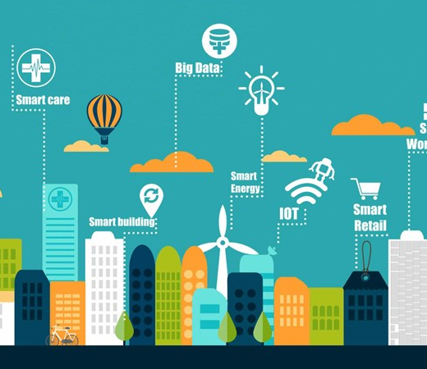
Tác động của cuộc cách mạng công nghiệp 4.0 tới sự định hình đô thị thông minh
Có thể nói, cuộc Cách mạng công nghiệp 4.0 có ảnh hưởng rất lớn tới sự phát triển và hoàn thiện đô thị thông minh của các quốc gia trên thế giới trong thế kỷ XXI. Sự ảnh hưởng của cuộc cách mạng này đã làm thay đổi bộ mặt đô thị của các quốc gia với nền tảng công nghệ số được tích hợp vào mạng lưới giao thông công cộng, nâng cao tính cơ động, giảm nhu cầu sử dụng phương tiện cá nhân

Slide 12
Cách mạng công nghiệp 4.0: Thách thức hay thời cơ của người trẻ?
Một thị trường việc làm vốn đã rất khốc liệt bởi những cuộc cạnh tranh gay gắt giữa người với người, bây giờ người ta còn phải cạnh tranh thêm với cả robot
Đi kèm với thách thức luôn là những cơ hội. Có thể hình dung rằng, Cách mạng 4.0 sẽ tiến tới loại bỏ những công việc phổ thông hoặc mang tính chất lặp đi lặp lại, thay thế toàn bộ bằng máy móc. Nhưng đồng thời, nhu cầu về nguồn lao động có tay nghề cao, tư duy sáng tạo, thực hiện những công việc phức tạp, làm chủ máy móc lại tăng lên.
Cách mạng Công nghiệp 4.0 mang lại những cơ hội khổng lồ nếu biết tận dụng và đồng thời là thách thức bị tụt hậu và loại bỏ. Cuộc Cách mạng Công nghiệp này sẽ tác động trực tiếp tới nguồn lao động trong vài năm tới – chính là những sinh viên đang học tập hôm nay. Chúng ta sẽ chiến thắng và làm chủ robot, hay thất bại và bị chúng đào thải, phụ thuộc vào sự chuẩn bị từ lúc này

